Slide 1

EL VALOR DE LO QUE NO SE VE
5º y 6º de Primaria
Notes:
Edad recomendada: 5º y 6º de Educ. Primaria Duración: 12–15 minutos lectura + 10 minutos diálogo/oración Objetivo: Despertar empatía por niños que viven su fe con sencillez en contextos difíciles y descubrir la fuerza de la oración.

Slide 2
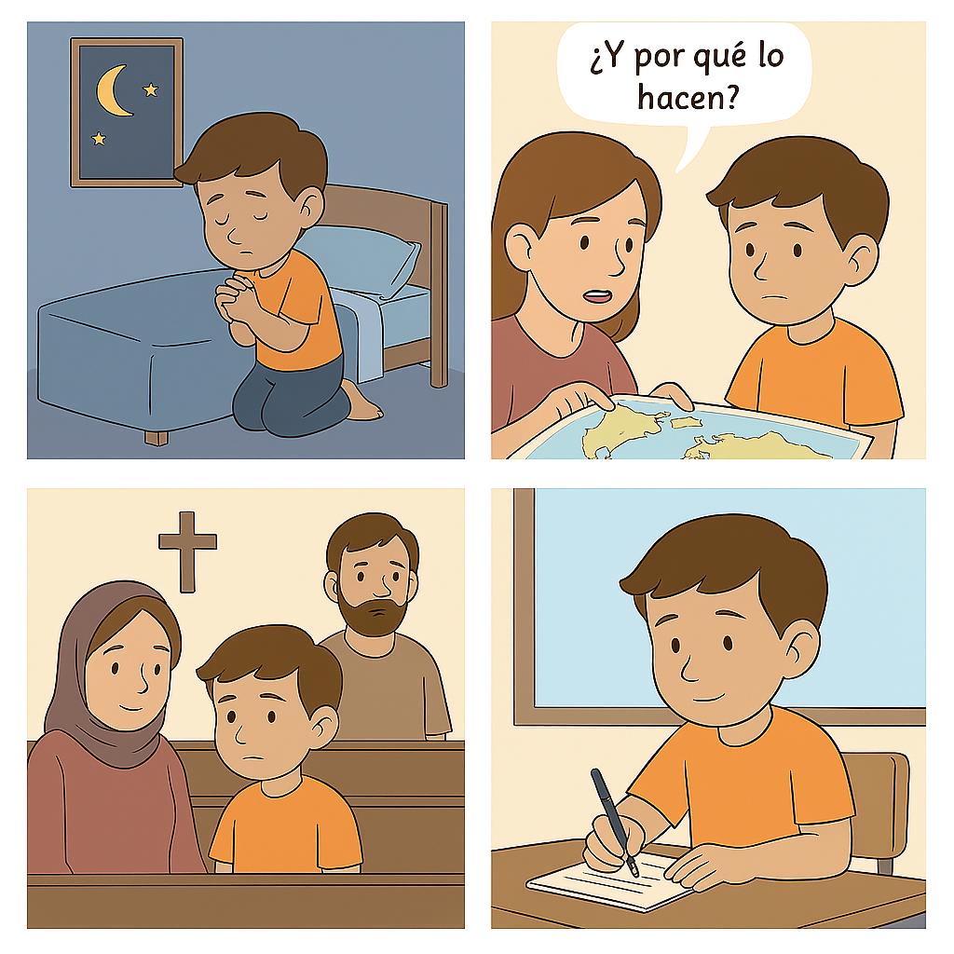

Slide 3
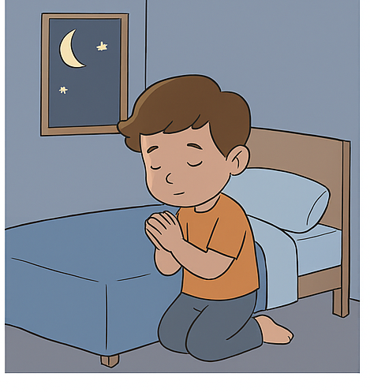
Daniel tenía once años y vivía en un barrio tranquilo, de esos donde los niños juegan al fútbol en la calle y los vecinos se conocen por su nombre.
Le gustaba mucho el deporte, la música y, aunque no lo contaba a cualquiera, también le gustaba rezar antes de dormir.
Era un momento que le daba paz.

Slide 4
Una noche, mientras preparaba la mochila del colegio, su madre le llamó desde la cocina:
—Daniel, ven un momento. Quiero enseñarte algo.
Sobre la mesa había un mapa del mundo y unas tarjetas con nombres de países que él apenas conocía. Su madre le explicó:
—En algunos lugares, vivir la fe no es sencillo. Hay familias que tienen que reunirse en silencio para rezar. A veces no pueden llevar una cruz colgada, ni tener una Biblia sin esconderla.

Slide 5
Daniel frunció el ceño. No entendía cómo algo tan normal para él podía ser peligroso para otros.
—¿Y por qué lo hacen? —preguntó.
—Porque aman a Jesús y no quieren renunciar a Él —respondió su madre—. Aunque tengan miedo, siguen adelante.
Aquella noche Daniel se acostó inquieto. Se arrodilló como siempre junto a la cama, pero esta vez rezó más despacio. Pensó en esos niños que rezaban sin que nadie los escuchara, quizá mirando al suelo, quizá con el corazón acelerado.
Y sintió un pequeño nudo en el estómago. ¿Tendría él ese valor si estuviera en su lugar?

Slide 6
El domingo, en la iglesia, se fijó en cosas que antes pasaban desapercibidas: las puertas abiertas, la gente cantando, la Biblia en el ambón, la cruz visible en la pared.
Todo estaba ahí, sin miedo.
Se preguntó cuántas veces había dado por hecho esa libertad.

Slide 7
Durante la semana, en clase, surgió un momento de silencio para escribir reflexiones personales. Daniel levantó la mano y preguntó:
—Seño, ¿puedo escribir una oración por los niños que no pueden rezar libremente?
La profesora asintió. Varios compañeros se sorprendieron; otros simplemente sonrieron. Daniel abrió su cuaderno y escribió:
“Señor, que nadie tenga que esconder lo que cree. Da fuerza a quienes viven su fe en silencio.”

Slide 8
Al salir al patio, Daniel escuchó a algunos amigos hablar de videojuegos y competencias deportivas.
Todo parecía normal, cotidiano. Y sin embargo, mientras jugaba, no podía evitar pensar en cómo su vida estaba llena de cosas que otros niños no podían hacer: ir a misa sin miedo, llevar una pulserita con una cruz, hablar de Dios sin tener que bajar la voz.
Esa tarde tomó una decisión: cada noche, además de su oración habitual, dedicaría un minuto a recordar a esos niños. No sabía sus nombres ni sus rostros, pero sí sabía que existían. Y que, de alguna manera, su oración podía acompañarlos.

Slide 9
Con el tiempo, esa costumbre no solo le ayudó a rezar más, sino también a ser más agradecido, más consciente y más valiente para vivir su fe en el día a día: en el colegio, con sus amigos, en su familia.
Porque descubrió algo importante:
A veces, la fuerza de un cristiano no está en hablar más alto, sino en mantener la fe incluso cuando nadie lo ve.
Fin.

Slide 10
Comprensión y reflexión personal
¿Qué descubrió Daniel al conocer que en otros países no es fácil vivir la fe?
¿Qué cosas da por hechas Daniel que para otros niños no son posibles?
¿Por qué a Daniel le impactó tanto rezar sabiendo que otros no pueden hacerlo libremente?
¿Qué sentimientos crees que experimentan los niños que deben rezar en secreto?
¿Tú has sentido alguna vez vergüenza, miedo o presión por vivir tu fe? ¿Qué hiciste?
¿Qué significó para Daniel darse cuenta de que la fuerza de un cristiano a veces está en lo que “no se ve”?
Si tú pudieras mandar un mensaje a un niño que tiene dificultades para vivir su fe, ¿qué le dirías?
¿Cómo te ayuda este cuento a valorar más la libertad que tienes en tu vida diaria?
Acción y compromiso
¿Qué pequeño gesto podrías hacer esta semana para vivir tu fe con más valentía?
¿Cómo podría tu clase acompañar espiritualmente a los niños que viven su fe en silencio?

Slide 11
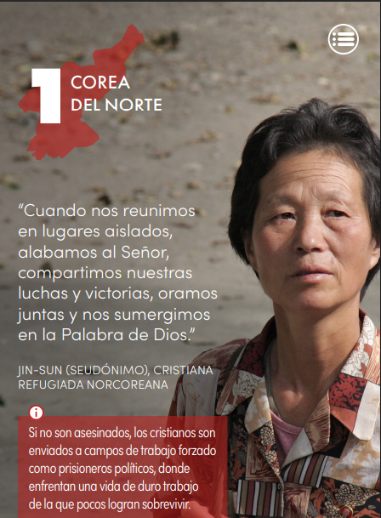

Slide 12
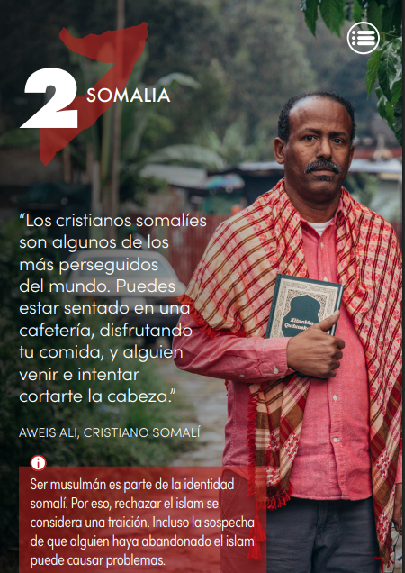

Slide 13
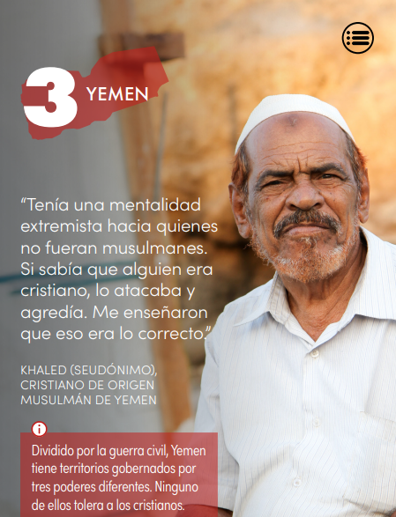

Slide 14
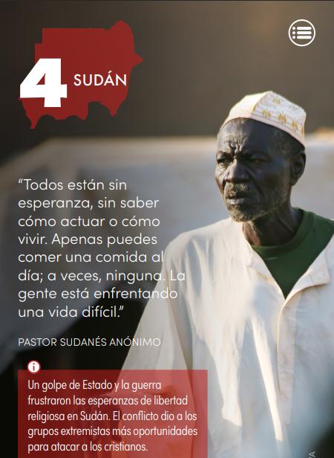

Slide 15
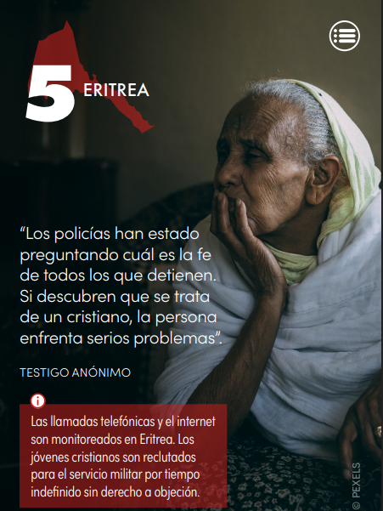

Slide 16
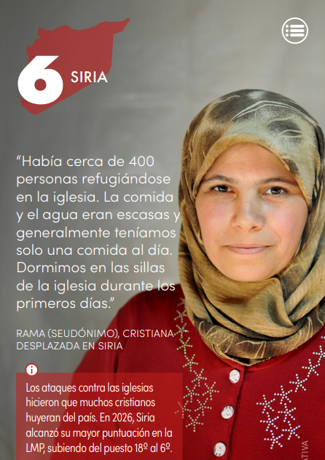

Slide 17
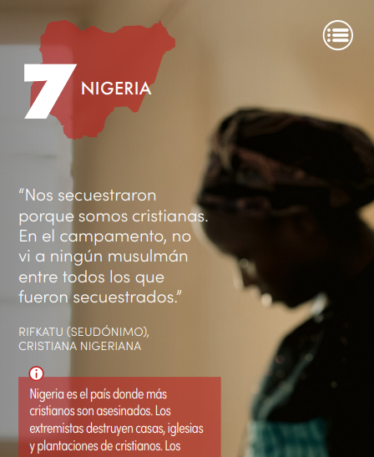

Slide 18
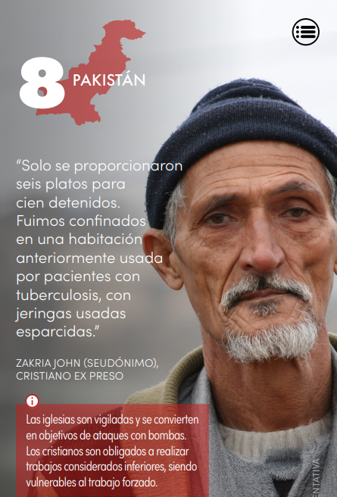

Slide 19
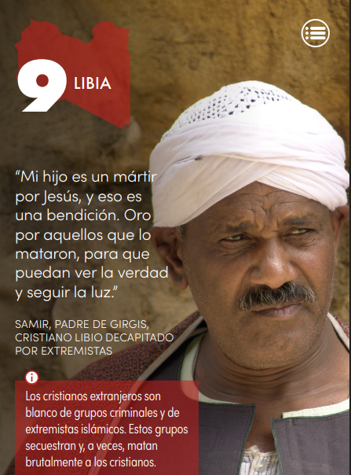

Slide 20
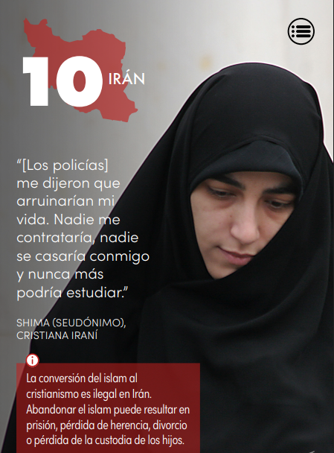

Slide 21
